Slide 1
ИНДЕКС МАССЫ ТЕЛА И МЕНСТРУАЛЬНЫЙ ЦИКЛ: КАКАЯ ВЗАИМОСВЯЗЬ
ФГБОУ ВО КемГМУ МЗ России
каф. акушерства и гинекологии
им. профессора Г.А. Ушаковой
д.м.н., доцент, профессор
Елгина Светлана Ивановна
VIII Научно-практическая конференция с международным участием
«Детская гинекология как пример эффективного междисциплинарного взаимодействия»
Донецк, 3 апреля 2025

Slide 2
Индекс массы тела (ИМТ) – величина, позволяющая определить в каком соотношении находятся вес и рост человека, и понять в какой категории он находиться, является ли масса недостаточной, нормальной, избыточной или имеется ожирение.

Slide 3
Ожирение – это проблема общественного здравоохранения и экономики, распространенная по всему миру. Исследования показали, что ожирение вызывает многие гинекологические и акушерские проблемы, такие как ановуляция, нарушение менструального цикла, бесплодие, гестационный сахарный диабет, неблагоприятные исходы беременности.
У пациентов с ожирением повышается риск развития инсулинорезистентности. Повышенный уровень инсулина вызывает выработку андрогенов в строме яичников. Избыток мужских гормонов препятствует выходу созревающих яйцеклеток из фолликула, что приводит к нерегулярным менструациям, отсутствию овуляции или к нарушению ее процессов. Снижается функциональность яичников: нарушается поддержание ими правильного гормонального баланса.
Ожирение ассоциируется также с повышенной продукцией эстрогенов, т.к. при избыточном весе жировая ткань сама продуцирует данные гормоны. На сегодняшний день доказана взаимосвязь ожирения и развития гиперпластических процессов эндометрия, в том числе рака эндометрия и молочных желез.
Высокий уровень стероидов и эстрогенов приводит к сбою в работе гипоталамуса и гипофиза, что в свою очередь приводит к повышению уровня пролактина. Высокий уровень этого гормона тормозит развитие эндометрия в матке, как следствие меняется характер выделений, они становятся скудными, вплоть до аменореи.
Женщины с недостаточным весом также могут иметь нарушения менструального цикла. Голод, экстремальные физические нагрузки и стресс могут вызывать сбои в работе гипоталамуса. Дефицит массы тела приводит к остановке продуцирования эстрогенов. Недостаток жировой ткани не позволяет клеткам преобразовывать холестерин в дополнительный эстроген, все это способствует нарушению менструального цикла и овуляции.

Slide 4
Цель исследования: оценить влияние индекса массы тела на менструальный цикл у женщин репродуктивного возраста. Установить зависимость между показателем ИМТ и основными показателями менструального цикла (продолжительности менструации, длительности, регулярности, болезненности менструального цикла).
Материалы и методы исследования. Проведено анонимное анкетирование в формате «Google форма» 150 женщин возрастной категории от 18 до 35 лет. Средний возраст женщин составил 22± 5 лет. В исследовании не были включены женщины, принимающие гормональную контрацепцию, имеющие соматические заболевания, эндокринную патологию, установленную на момент исследования. Обработка данных проведена с применением программы Microsoft Excel.

Slide 5
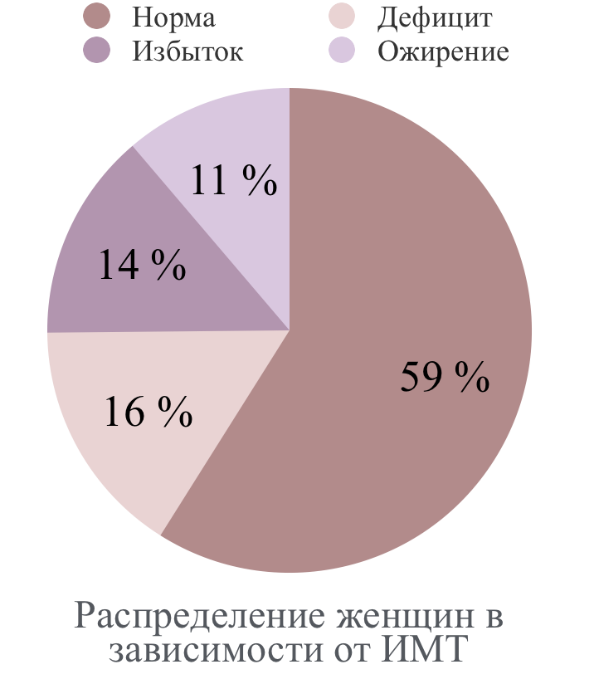
Средний возраст женщин с ИМТ в пределах нормы составил 20±2 года, с избытком веса и ожирением – 25± 5 лет, с дефицитом – 24±2 года (р>0,05).
Женщин с нормальным весом (ИМТ в пределах нормы) оказалось большинство – 89 (59%). Количество женщин с ИМТ >25 кг/м² составило 37 (24,7%) человек, среди которых избыточный вес имели 20 (54,0%) женщин; ожирение – 17 (46,0%). Количество исследуемых с дефицитом веса составило 24 (16,0%) женщины.

Slide 6
Анализ менструальной функции среди женщин с нормальным индексом массы тела (ИМТ) показал, что 18 (20,0%) респонденток отметили нерегулярность менструального цикла, в то время как 71 (80,0%) женщина не зафиксировали никаких нарушений. У 27 (30,0%) женщин наблюдалась тенденция к укорочению менструального кровотечения, продолжительность которого составила менее 4,5 дней. У 62 (70,0%) респонденток была установлена нормальная продолжительность менструаций. Случаев длительных менструальных кровотечений, превышающих 8 дней, не было выявлено. 27 (30,0%) опрошенных женщин указали на наличие болевого синдрома во время менструации, требующего медикаментозной терапии.

Slide 7
Среди женщин с избыточной массой тела 12 (60,0%) респонденток отметили нерегулярный менструальный цикл. 8 (40%) женщин не зафиксировали подобных нарушений. Среди женщин, предъявивших жалобы на тенденцию к укорочению длительности менструальных кровотечений (менее 4,5 дней), таковых оказалось 7 (35,0%) респонденток, в то время как 13 (65,0%) человек сообщили о нормальной продолжительности менструаций, находящейся в диапазоне от 4,5 до 8 дней. Длительные менструальные кровотечения, продолжительность которых превышала 8 дней, не были выявлены. Дополнительно, 7 (35,0%) опрошенных указали на наличие болевого синдрома в период менструации, требующего медикаментозного лечения.

Slide 8
14 (82,0%) женщин с ожирением страдали нерегулярным менструальным циклом, в то время как регулярный менструальный цикл наблюдался у 3 (18,0%) женщин. Тенденцию к укорочению продолжительности менструаций (менее 4,5 дней) отметили 5 (24,0%) респонденток, тогда как у 9 (47,0%) женщин нормальная длительность менструаций находилась в пределах от 4,5 до 8 дней. Продолжительные менструальные кровотечения (более 8 дней) наблюдались у 6 (29,0%) опрошенных. 13 (65,0%) анкетированных сообщили о наличии болевого синдрома в период менструации, так же как у пациенток с дефицитов веса и избыточным весом, требующим медикаментозного лечения.

Slide 9
Среди женщин с индексом массы тела (ИМТ), находящимся ниже нормы, было установлено, что 18 респонденток (75,0%) отмечали нерегулярный менструальный цикл, и только 6 (25,0%) – указали на отсутствие подобных нарушений. 10 (42,0%) женщин имели тенденцию к укорочению длительности менструации, которое составило менее 4,5 дней. У 13 (54,0%) - длительность менструальных кровотечений варьировала от 4,5 до 8 дней. У 1 (4,0%) женщины наблюдались менструации, превышающие 8 дней. 15 (62,0%) опрошенных с дефицитом массы тела сообщили о наличии болевых симптомов во время менструации, в связи с чем они принимали спазмолитики или обезболивающие средства.

Slide 10
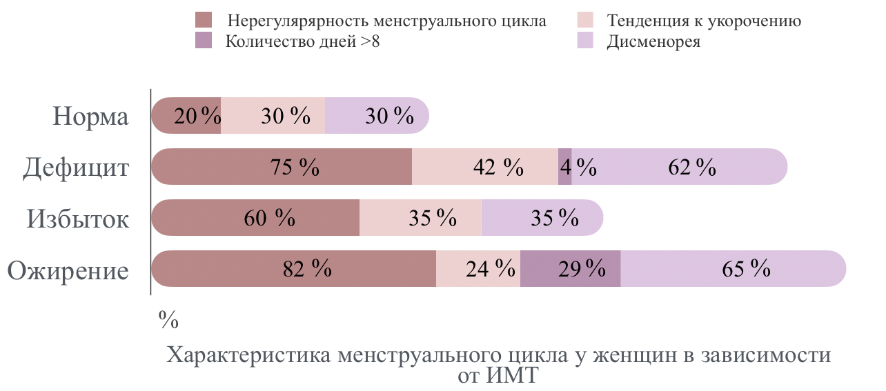
Достоверности статистических данных более чем 99% (p≤0,01).

Slide 11
Таким образом, при сопоставлении и оценке полученных данных, мы прослеживаем зависимость между показателем ИМТ и изменением характеристик менструального цикла у женщин репродуктивного возраста: как существенное увеличение, так и значительный дефицит массы тела ассоциируется с нарушениями продолжительности менструации, длительности менструального цикла и дисменореи.

Slide 12
Благодарю за внимание!

